Slide 1
আজকের পাঠে সবাইকে
স্বাগত জানাচ্ছি।

Slide 2
শিক্ষক পরিচিতি
মোহাম্মদ ছয়ফুল আলম
সহকারী শিক্ষক
ইউছুফ আলী সরকারি প্রাথমিক বিদ্যালয়
ফেঞ্চুগঞ্জ, সিলেট।
০১৭১৬৩৮৭৫৫০
razzak1bd@gmail.com

Slide 3
পাঠ পরিচিতি
শ্রেণি:- পঞ্চম
বিষয়- প্রাথমিক বিজ্ঞান
অধ্যায়: ১০, (আমাদের জীবনে তথ্য)
পাঠের শিরোনাম-তথ্য সংগ্রহ, সংরক্ষণ ও বিনিময়
সময় 40 মিনিটি

Slide 4
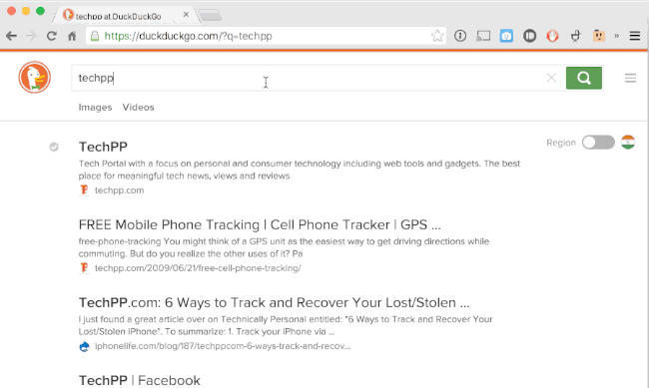
ইন্টারনেট হতে তথ্য সংগ্রহ করা হচ্ছে।
ছবিতে কী দেখা যাচ্ছে?

Slide 5
ছবিতে কী দেখা যাচ্ছে?
তথ্য সংরক্ষণের কাজে।
পেন ড্রাইভ।
এটি কী কাজে ব্যবহৃত হয়?

Slide 6
এটি কী কাজে ব্যবহৃত হয়?
ছবিতে কী দেখা যাচ্ছে?
ইমেইল।
তথ্য বিনিময়ের কাজে।

Slide 7
আজকের পাঠ
তথ্য সংগ্রহ, সংরক্ষণ ও বিনিময়

Slide 8
শিখনফল
এ পাঠ শেষে শিক্ষার্থীরা....
১১.২.১ ইন্টারনেট ব্যবহারের মাধ্যমে তথ্য সংগ্রহ করতে পারবে ও সংগৃহীত তথ্য শ্রেণিতে উপস্থাপন করতে পারবে;
১১.২.২ সংগৃহীত তথ্য সংরক্ষণের উপায় বলতে পারবে;
১১.২.৩ প্রযুক্তি ব্যবহার করে সহপাঠী ও অন্যান্যদের সাথে তথ্য বিনিময় করতে পারবে।

Slide 9
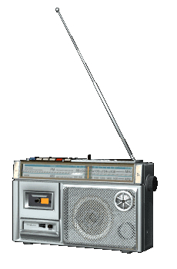
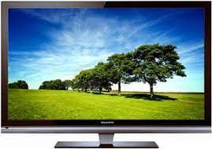
এগুলো হচ্ছে তথ্য সংগ্রহ ও বিনিময় মাধ্যম।
চিত্রে কী কী দেখা যাচ্ছে?
টেলিভিশন
রেডিও

Slide 10
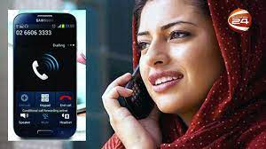
চিত্রে কী কী দেখা যাচ্ছে
এগুলো হচ্ছে তথ্য সংগ্রহ ও বিনিময় মাধ্যম।
মোবাইলে কথা বলা
ইমেইল আদান-প্রদান

Slide 11
চিত্রে কী কী দেখা যাচ্ছে?
এগুলো হচ্ছে তথ্য সংগ্রহ ও বিনিময় মাধ্যম।
কম্পিউটার
ইন্টারনেটের ব্যবহার

Slide 12
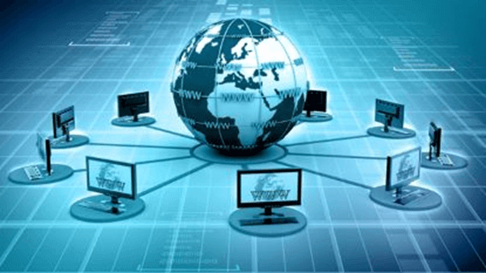
ইন্টারনেট হচ্ছে পৃথিবীর বিভিন্ন প্রান্তের কম্পিউটারগুলোকে সংযুক্তকারী বিশাল নেটওয়ার্ক।
ছবি দেখে কী বুঝা যাচ্ছে?
কোন মাধ্যম হতে সহজে তথ্য সংগ্রহ করা যায়?
ইন্টারনেট

Slide 13
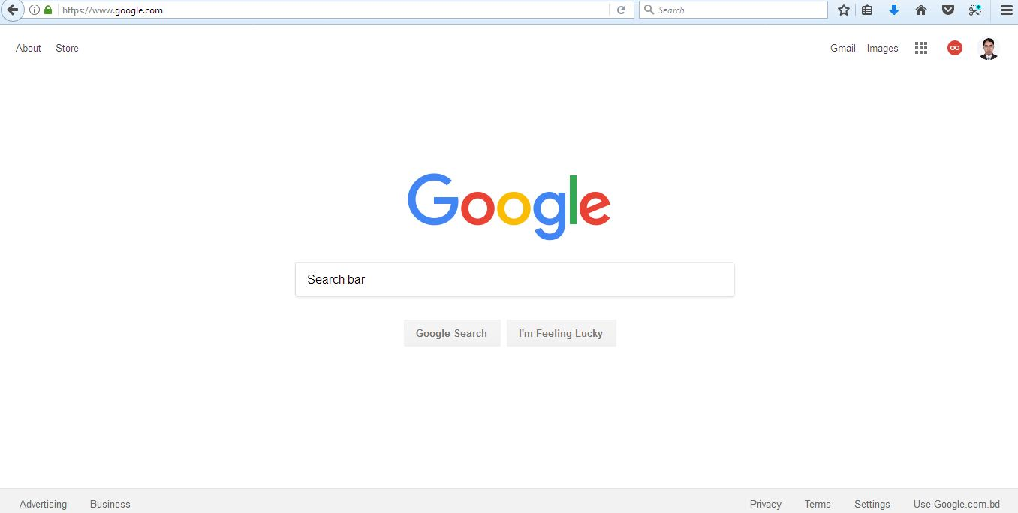
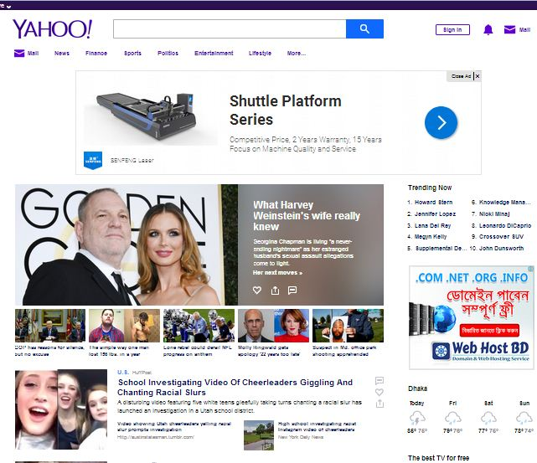
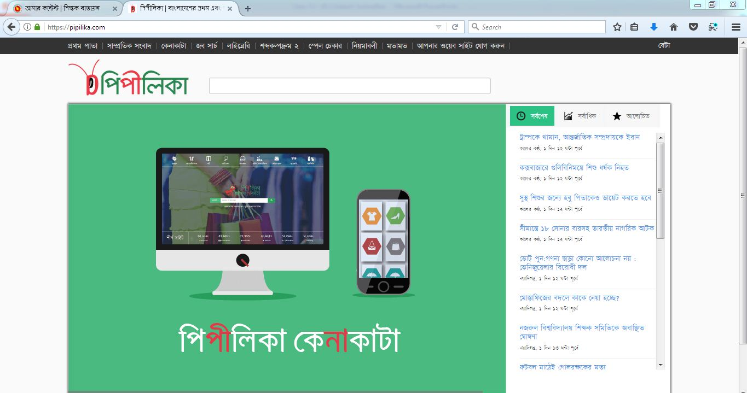
১ম ধাপ:- যেকোন সার্চ ইঞ্জিন যেমন-Google. Yahoo, Pipilika ইত্যাদি ব্যবহার করব
এখন আমরা দেখব কিভাবে ইন্টারনেট থেকে কিভাবে তথ্য সংগ্রহ করা যায়
google
yahoo
pipilika

Slide 14
2য় ধাপঃ- যে বিষয়ে তথ্য প্রয়োজন সেটি সার্চ বারে লিখে এন্টার কী চাপ দেই।

Slide 15
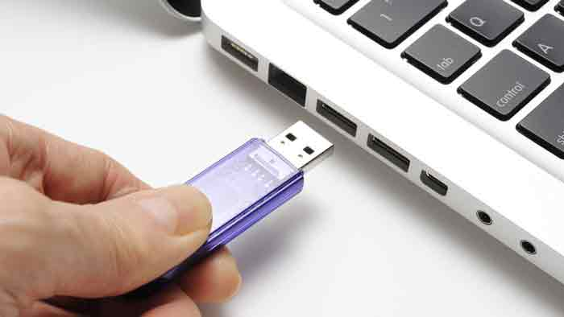
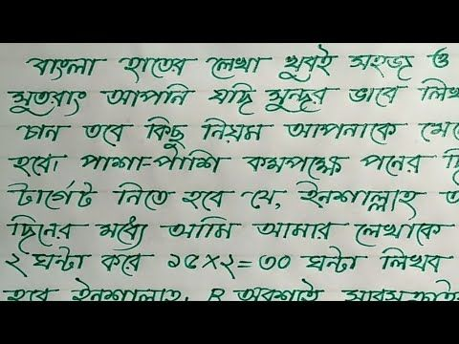
৩য় ধাপঃ- এবার প্রয়োজনীয় তথ্যটি খাতায় বা পেন ড্রাইভে সংগ্রহ করি।
পেনড্রাইভ
হাতের লেখা

Slide 16
ছাত্র-ছাত্রীদের নিচের কাজটি সম্পন্ন করতে সহায়তা করব।
একাকী কাজ
ইন্টারনেট হতে তথ্য সংগ্রহের কিছু মৌলিক ধাপের নাম লেখঃ-
(১)..................................................................।
(২)..................................................................।
(৩)..................................................................।
(৪)..................................................................।

Slide 17
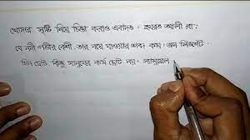
এগুলো হচ্ছে তথ্য সংগ্রহ ও বিনিময় মাধ্যম।
চিত্রে কী কী দেখা যাচ্ছে?
খাতায় লিখা
ছবি তুলা

Slide 18
চিত্রে কী কী দেখা যাচ্ছে?
এগুলো হচ্ছে তথ্য সংগ্রহ ও বিনিময় মাধ্যম।
পেন ড্রাইভ
ভিডিও করা

Slide 19
এগুলো হচ্ছে তথ্য সংগ্রহ ও বিনিময় মাধ্যম।
চিত্রে কী কী দেখা যাচ্ছে?
সিডি ও ডিভিডি
মেমোরি কার্ড

Slide 20
জোড়ায় কাজ
ছাত্র-ছাত্রীরা তিনটি দলে ভাগ হয়ে নিচের কাজটি সম্পন্ন করতে সহায়তা করব।
তথ্য সংরক্ষণ করার কয়েকটি প্রযুক্তির নাম লেখঃ-
১.
২.
৩.
৪.
৫.

Slide 21
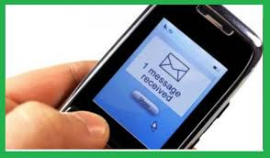
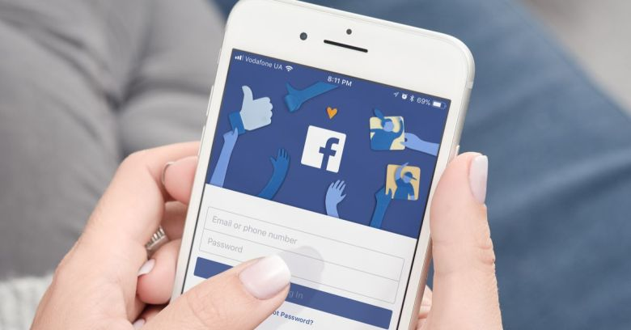
এগুলো হচ্ছে তথ্য সংগ্রহ ও বিনিময় মাধ্যম।
চিত্রে কী কী দেখা যাচ্ছে?
খুদে বার্তা (এসএমএস)
ফেইসবুক

Slide 22
এগুলো হচ্ছে তথ্য সংগ্রহ ও বিনিময় মাধ্যম।
চিত্রে কী কী দেখা যাচ্ছে?
টুইটার
চিঠি লিখে

Slide 23
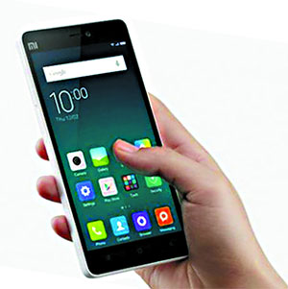
এগুলো হচ্ছে তথ্য সংগ্রহ ও বিনিময় মাধ্যম।
চিত্রে কী কী দেখা যাচ্ছে?
টেলিফোন
মোবাইল

Slide 24
চিত্রে কী কী দেখা যাচ্ছে?
এগুলো হচ্ছে তথ্য বিনিময়ের মাধ্যম বা প্রক্রিয়া।
চিঠি লিখে
অন্যের সাথে কথা বলা

Slide 25
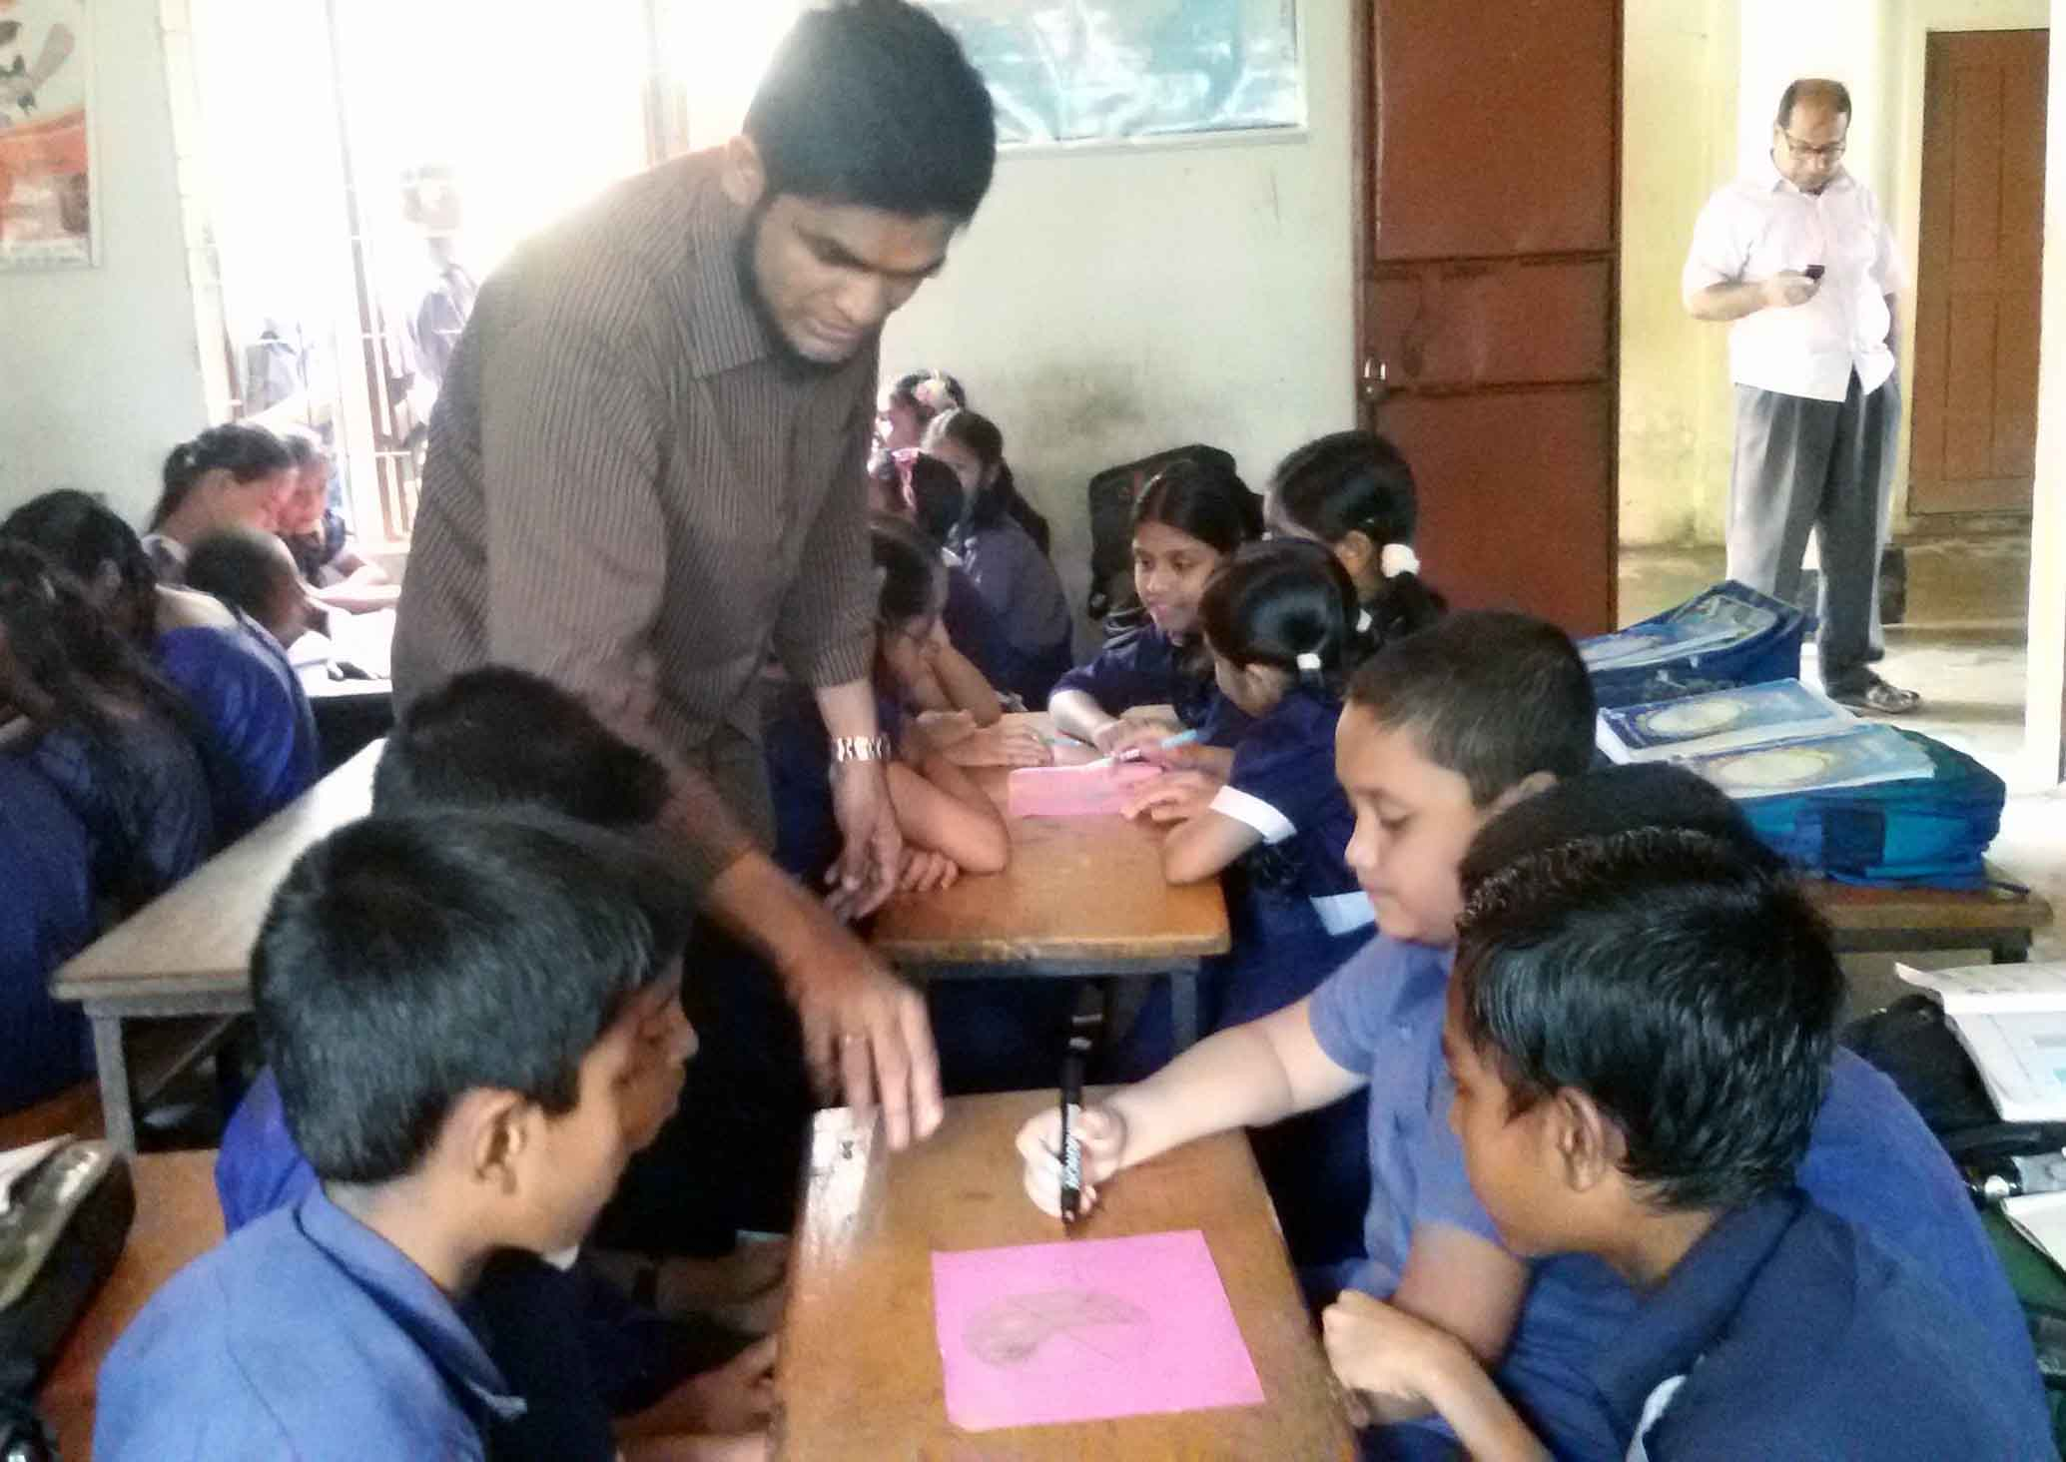
দলীয় কাজ
তথ্য সংগ্রহ ফরম
ক. যে ধরণের তথ্য সংগ্রহ করব-
যেমন- আবহাওয়ার খবর, খেলাধুলার খবর ইত্যাদি।
খ. যেভাবে তথ্য সংগ্রহ করব(উপায়)-
গ. যেখান থেকে তথ্য সংগ্রহ করব (উৎস)-
ঘ. সংগৃহীত তথ্য-
শিক্ষার্থীদের ৩ টি দলে ভাগ করে পাশে দেখানো ছকের মত তথ্য সংগ্রহ করে দলে আলোচনা করতে সহযোগীতা করব।

Slide 26
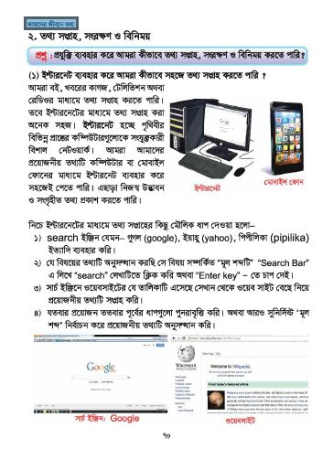
পাঠ্য বই সংযোগ
তোমার প্রাথমিক বিজ্ঞান বইয়ের ৭০ নং পৃষ্ঠা খুলে মনযোগ সহকারে পড়।

Slide 27
মূল্যায়ন
সঠিক উত্তরটি খাতায় লিখঃ-
১. শিপন তার বিদেশি এক বন্ধুকে একটি ডকুমেন্ট পাঠাতে ইচ্ছা প্রকাশ করল। এক্ষেত্রে নিচের কোন মাধ্যমটি ব্যবহার করলে সবচেয়ে ভাল হবে।
(ক) চিঠি
(খ) ই-কমার্স
(গ) ই-মেইল
(ঘ) এমএমএস
২. আজ জনির প্রাথমিক শিক্ষা সমাপনী পরীক্ষার ফলাফল প্রকাশিত হয়েছে। সে কোন মাধ্যমটি ব্যবহার করে ঘরে বসেই ফলাফল পেতে পারে?
(ক) ফ্যাক্স
(খ) রেডিও
(গ)টেলিভিশন
(ঘ) ইন্টারনেট

Slide 28
মূল্যায়ন
প্রশ্নগুলোর উত্তর খাতায় লিখঃ-
১. ইন্টারনেট বলতে কী বুঝ?
২. তথ্য সংরক্ষণের ২ টি গুরুত্ব লেখ।
৩. বাংলাদেশে ব্যবহৃত তিনটি সার্চ ইঞ্জিনের নাম লেখ।

Slide 29
বাড়ির কাজ
তোমার একজন বন্ধু জাপানে থাকে। তুমি তার সাথে তথ্য বিনিময় করতে চাও। কোন কোন উপায়ে তুমি তার সাথে তথ্য বিনিময় করতে পার? এর জন্য তোমার কী কী প্রযুক্তির দরকার হবে ? লেখ।

Slide 30
ধন্যবাদ সবাইকে

